Slide 1
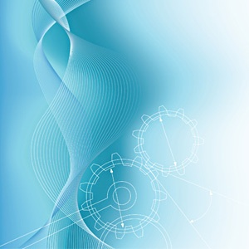
Гра
“Щасливий випадок”

Slide 2
Перший тур
Розминка
  Запитання команді 10 класу

Slide 3
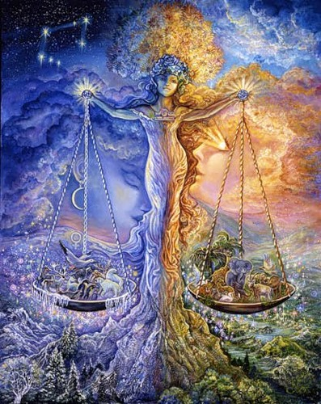
Перший тур
Розминка
  Що має більшу масу: пуд заліза чи пуд пір’я?
Правильна відповідь:
маси однакові
1 пуд = 16.3804815 кілограма

Slide 4
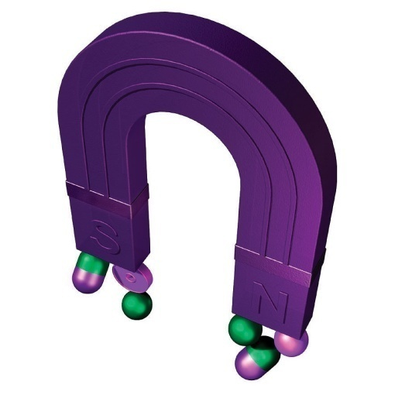
Перший тур
Розминка
  2. Найсильніше місце магніту?
Правильна відповідь:
полюс

Slide 5
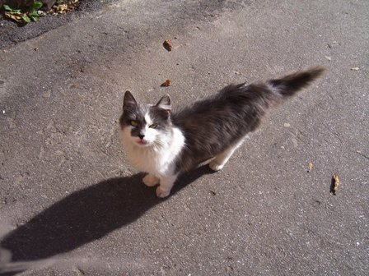
Перший тур
Розминка
  3. Ідучи з відкритими очима до Сонця, ніколи не бачиш…
Правильна відповідь:
Власної тіні

Slide 6
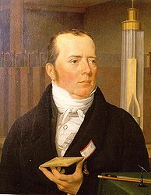
Перший тур
Розминка
  4. Хто першим відкрив магнітну дію струму?
Правильна відповідь:
Ганс Крістіан
Ерстед

Slide 7
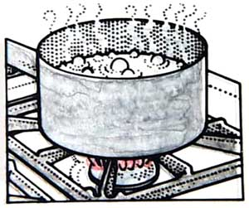
Перший тур
Розминка
  5. Чи завжди в киплячій воді можна зварити м’ясо?
Правильна відповідь:
Ні, оскільки температура кипіння рідини залежить від його тиску

Slide 8
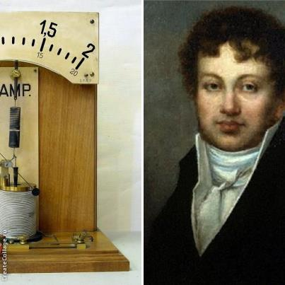
Перший тур
Розминка
  6. В яких одиницях вимірюють силу струму?
Правильна відповідь:
Амперах

Slide 9
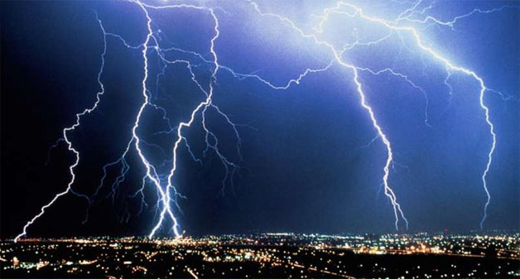
Перший тур
Розминка
  7. Наведіть приклад іскрового газового розряду
Правильна відповідь:
Блискавка

Slide 10
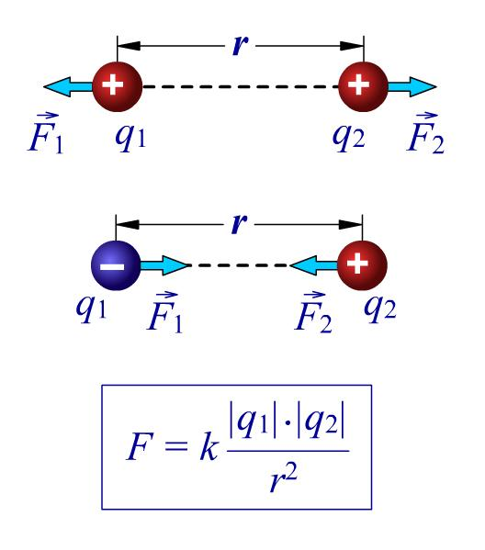
Перший тур
Розминка
  8.Назвіть два роди електричних зарядів
Правильна відповідь:
Позитивний і негативний

Slide 11
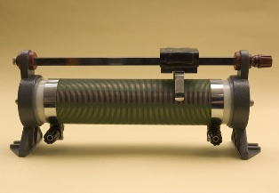
Перший тур
Розминка
  9. Як називають прилад для регулювання сили струму в колі?
Правильна відповідь:
реостат

Slide 12
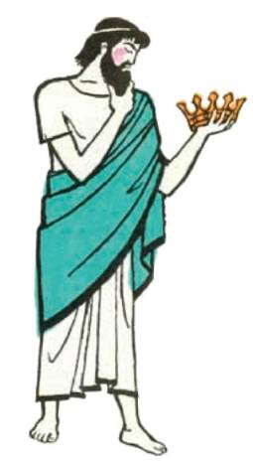
Перший тур
Розминка
  10. Кого з фізиків можна назвати першим експертом? Він викрив шахраїв.
Правильна відповідь:
Архімеда,
легенда про корону

Slide 13
Перший тур
Розминка
  Запитання команді 11 класу

Slide 14
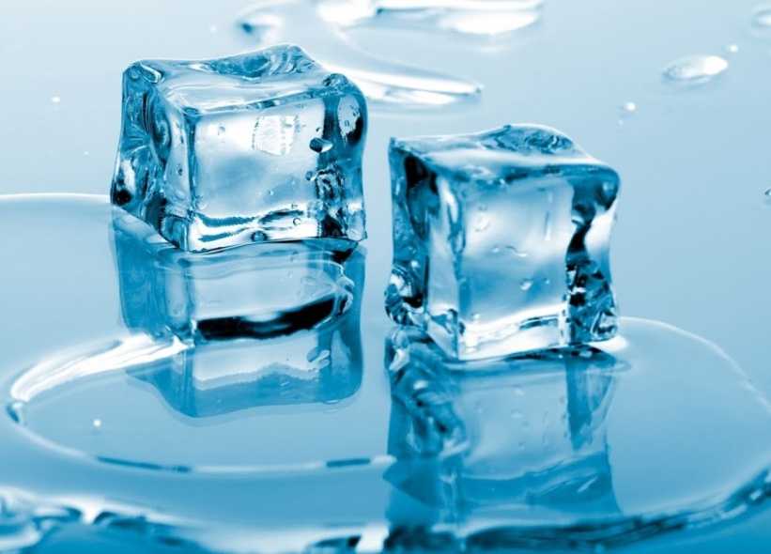
Перший тур
Розминка
  1. Яка речовина отримує іншу назву при переході з рідкого стану в твердий?
Правильна відповідь:
Вода

Slide 15
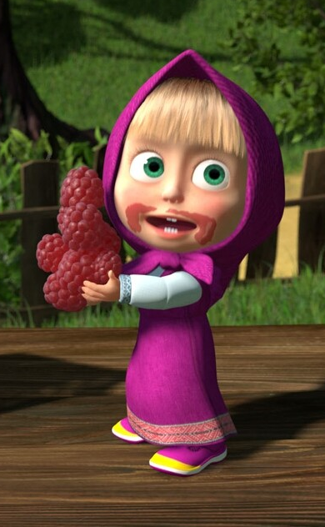

Перший тур
Розминка
  2. Чи однаковий тиск людини на Землю, коли вона йде і стоїть?
Правильна відповідь:
Коли йде, тиск більший, оскільки площа опори менша

Slide 16
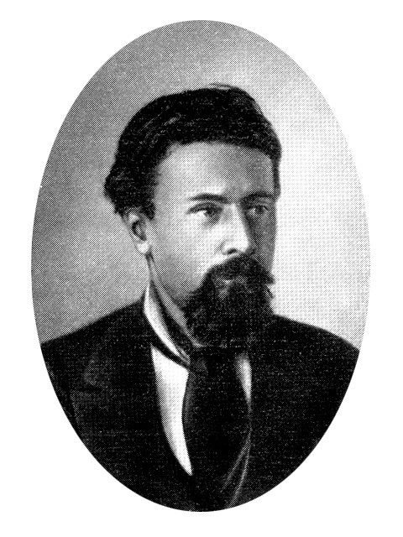
Перший тур
Розминка
  3. Хто перед загрозою страти замість подання царю прохання про помилування подав проект повітроплавального апарату?
Правильна відповідь:
М. Кибальчич

Slide 17
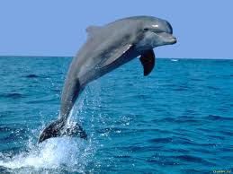
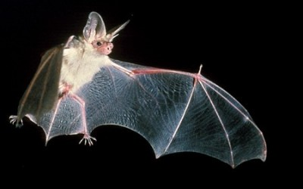
Перший тур
Розминка
  4. Назвіть тварину, що орієнтується в середовищі за допомогою ультразвуку.
Правильна відповідь:
Кажан, дельфін

Slide 18
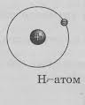
Перший тур
Розминка
  5. Скільки протонів має гідроген?
Правильна відповідь:
Один

Slide 19
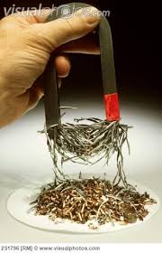
Перший тур
Розминка
  6. В одній коробці є мідні і залізні шурупи. Назвіть найпростіший спосіб їх розділити.
Правильна відповідь:
За допомогою магніта

Slide 20
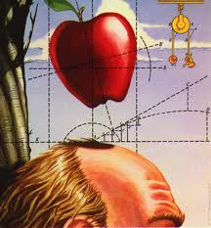
Перший тур
Розминка
  7. Який вчений за допомогою яблука відкрив закон всесвітнього тяжіння?
Правильна відповідь:
Ньютон

Slide 21
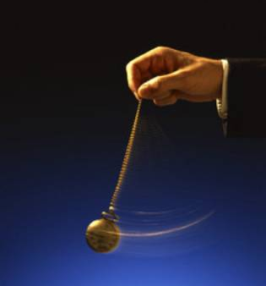
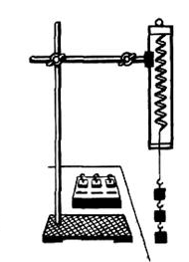
Перший тур
Розминка
  8. Про що йде мова: математичний і фізичний…
Правильна відповідь:
маятники

Slide 22
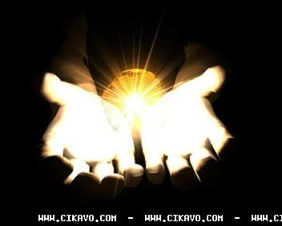
Перший тур
Розминка
  9. Чому дорівнює швидкість світла у вакуумі?
Правильна відповідь:
300 тис.км/с

Slide 23
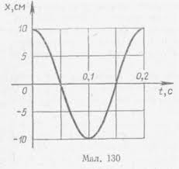
Перший тур
Розминка
  10. Які коливання називають гармонічними?
Правильна відповідь:
Які відбуваються за законами синуса або косинуса

Slide 24
Слово журі

Slide 25
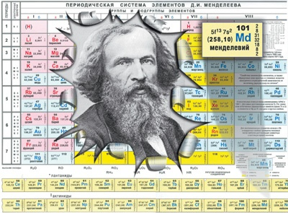
Другий тур
Все геніальне - просте
  “Він, крім хімії, займався питанням повітроплавання, багато часу присвятив палітурній справі і виготовленню валіз. Одного разу вчений купував у магазині матеріали.
  -Хто це? – спитали продавця.
  -Невже Ви не знаєте? –здивувався той. Відомий валізних справ майстер…
  Про кого йдеться?
Правильна відповідь:
Д.І.Менделєєва

Slide 26
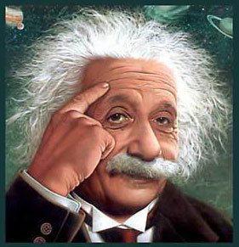
Другий тур
Все геніальне - просте
  2. Одного разу репортер запитав ученого, чи записує він свої видатні думки , і, якщо записує, то в блокнот, записну книжку чи в спеціальну картотеку. Вчений подивився на пухкий блокнот репортера і сказав:
  -Милий мій… Справжні думки приходять в голову так рідко, що їх неважко і запам’ятати”.
  Про кого йдеться?
Правильна відповідь:
Альберта Ейнштейна

Slide 27
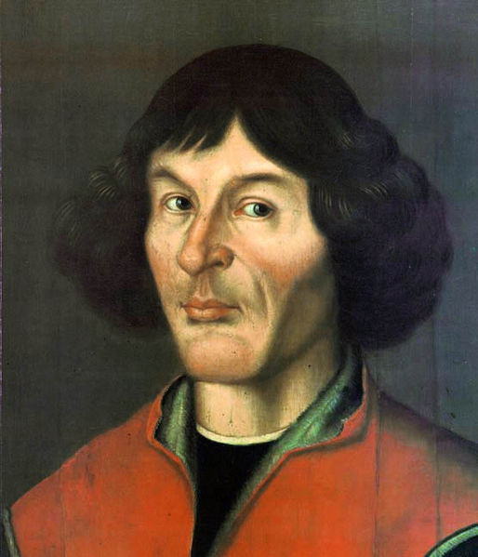
Миколай Коперник,
великий польський астроном,
автор геліоцентричної системи світу

Slide 28
Слово журі

Slide 29
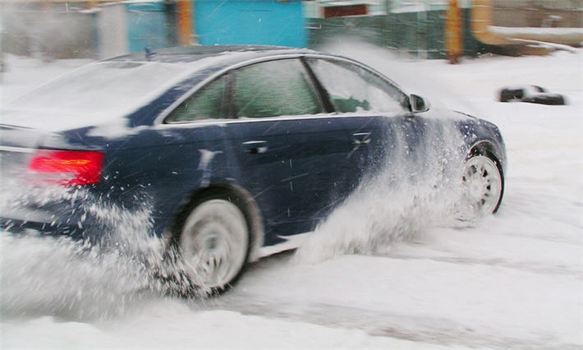
Третій тур
Конкурс пантоміми
  Вгадайте, що зображає ваш друг
Правильна відповідь:
1. Гальмування автомобіля

Slide 30
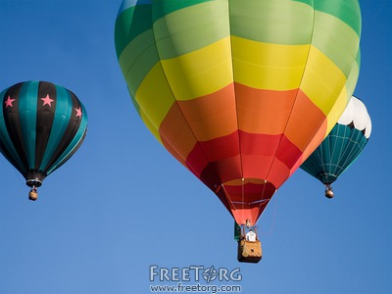
Третій тур
Конкурс пантоміми
  Вгадайте, що зображає ваш друг
Правильна відповідь:
2. Політ повітряної кулі

Slide 31
Слово журі

Slide 32
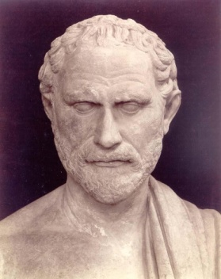
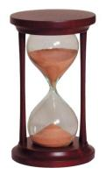
Четвертий тур
Конкурс ораторів (риторів)
Найславетнішим ритором Стародавньої Греції був Демосфен (384—322 рр. до н. є.).
Сучасники зазначали, що силу Демосфенового слова можна порівняти хіба що з вихором чи блискавкою.
  1. Що зображено на картині?
Правильна відповідь:
Пісчаний годинник

Slide 33
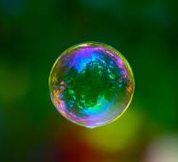
Четвертий тур
Конкурс ораторів (риторів)
Найславетнішим ритором Стародавньої Греції був Демосфен (384—322 рр. до н. є.). Сучасники зазначали, що силу Демосфенового слова можна порівняти хіба що з вихором чи блискавкою.
  2. Що зображено на картині?
Правильна відповідь:
Мильна бульбашка

Slide 34
Слово журі

Slide 35
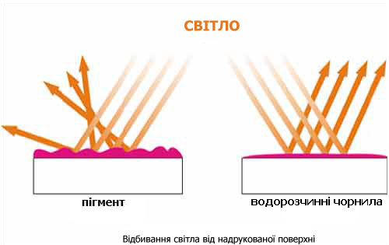
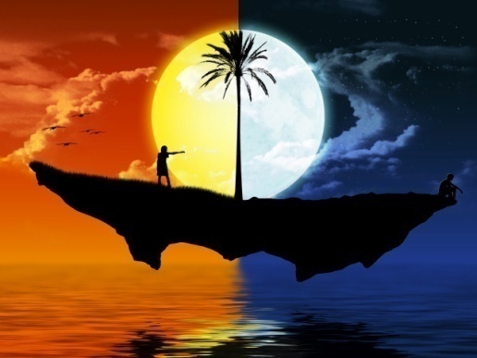
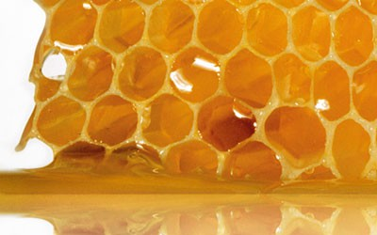
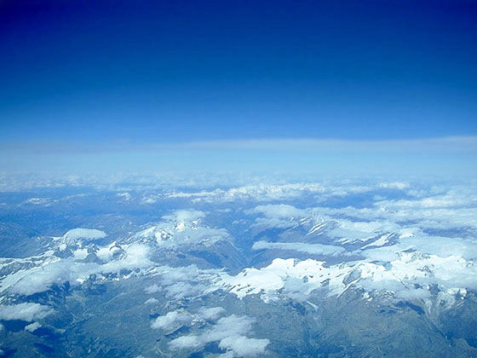
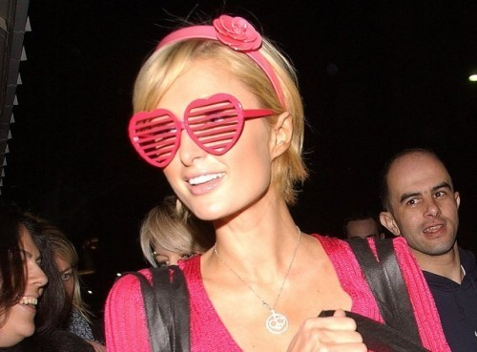
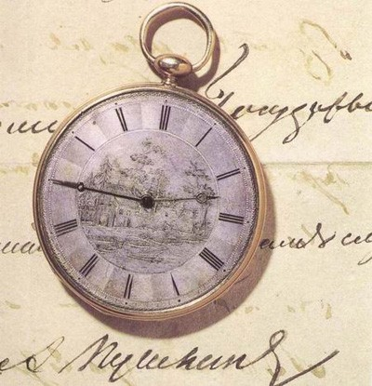
П’ятий тур
Темна конячка
Потрібно визначити, про яке фізичне явище йде мова. Учні однієї команди задають питання іншій. Якщо суперник не знає правильної відповіді, відповідає команда, яка задавала питання

Slide 36
Слово журі

Slide 37
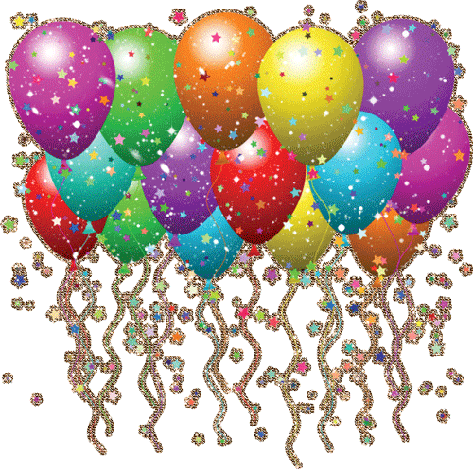
Вітаємо переможців!!!

